Slide 1
Mozaikos technika
Parengė Diana Gabrilavičienė, technologijų mokytoja
Vidiškių gimnazija
2023

Slide 2
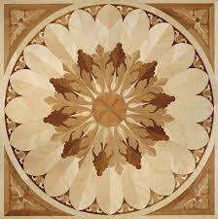
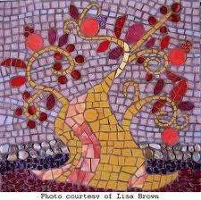
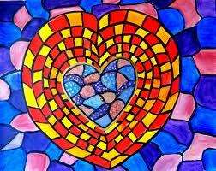
KAS YRA MOZAIKA
Iš italų kalbos mosaico – kas skirta mūzoms. Tai monumentaliosios ir taikomosios dekoratyvinės dailės technika, kai figūrinė arba ornamentinė kompozicija dėstoma iš įvairių formų ir spalvų akmens, smaltos, keramikos, stiklo ar kitos medžiagos gabaliukų, plytelių, plokštelių.

Slide 3
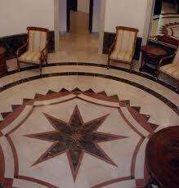
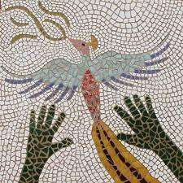
Mozaikos kūriniai primena tapybą, bet yra patvaresni, todėl jais dažnai puošiami pastatų interjerai ir eksterjerai. Mozaika taip pat dekoruojami baldai ir įvairūs buities reikmenys.

Slide 4
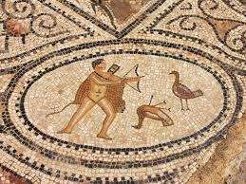
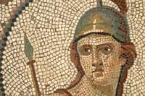
Mozaika taikyta jau IV tūkstantmetyje prieš Kristų Mesopotamijoje. Ji suklestėjo antikos ir Bizantijos mene, plėtota romanikos laikotarpiu. Nuo seno mozaika populiari islamo kraštuose. Lietuvoje mozaika žinoma nuo XVI a.

Slide 5
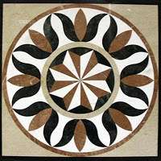
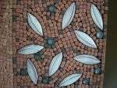
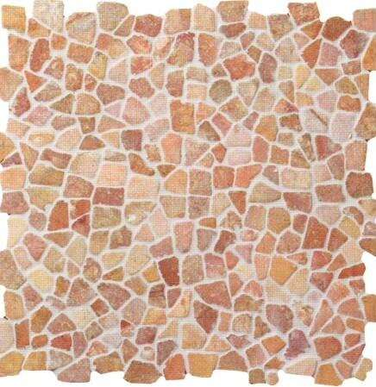
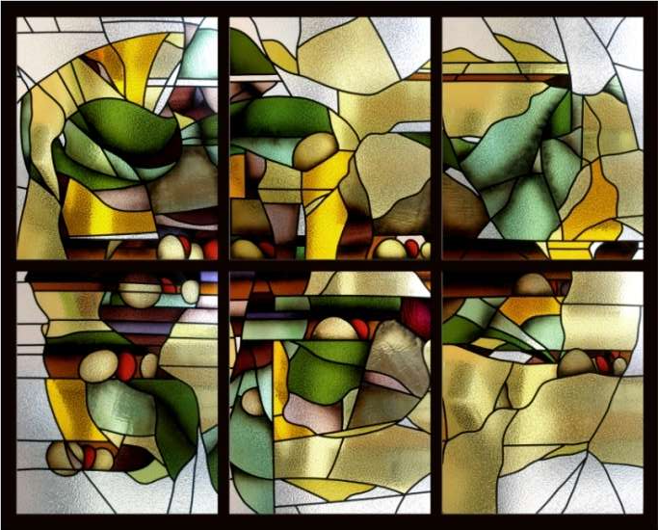
Mozaika iš medžio
Mozaika iš molio (keramika
Mozaika iš akmens
Mozaika iš stiklo

Slide 6
Tema: mozaikos technika dekoruotas gaminys
Uždavinys: pagaminti interjero puošybos detalę ir dekoruoti ją mozaikos technika

Slide 7
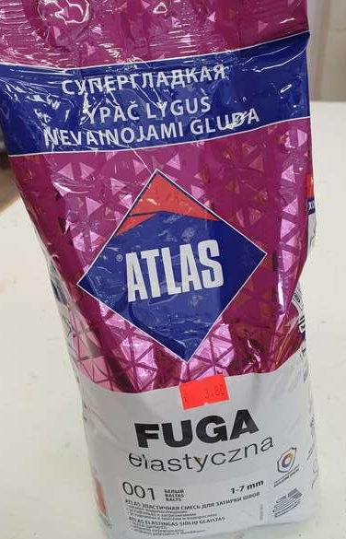
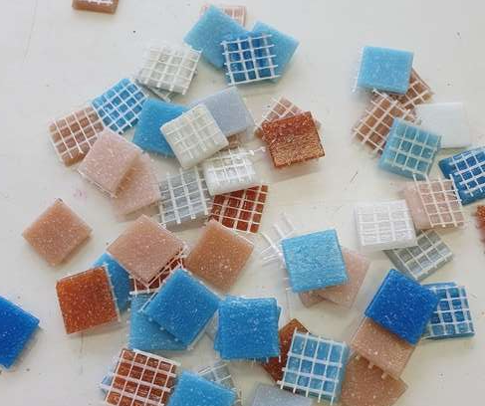
Priemonės ir medžiagos:
Gaminio pagrindas (MPD plokštė)
Keramikinės mozaikos plytelės
Lipalas
Keramikinių plytelių siūlių glaistas
Kempinėlė
Švitrinis popierius
Vanduo
Glaistymo mentelė
Dubuo glaistui užmaišyti

Slide 8
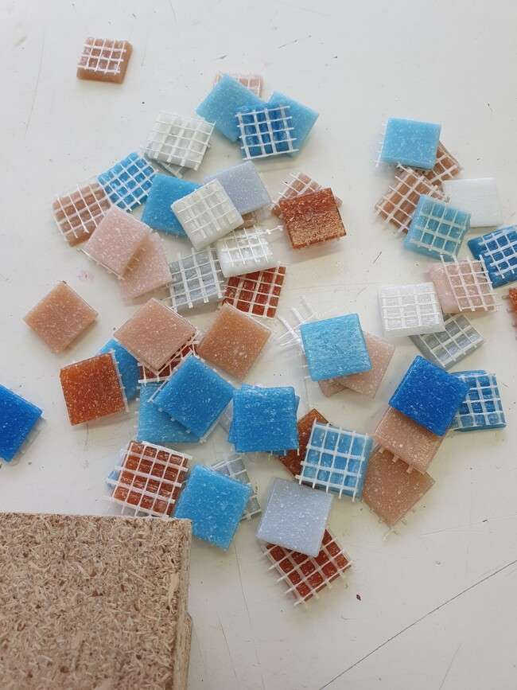
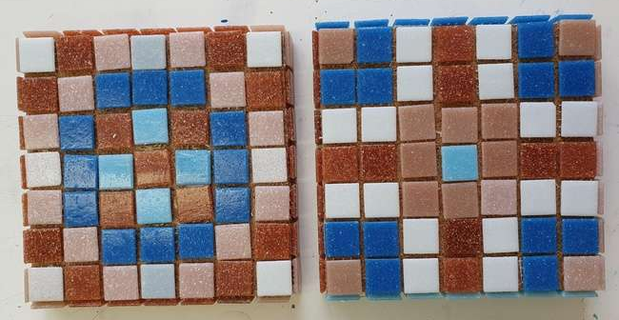
Darbo eiga (1)
Pasiruošiame gaminio pagrindą ir iš keramikinių plytelių dėliojame norimą ornamentą.

Slide 9
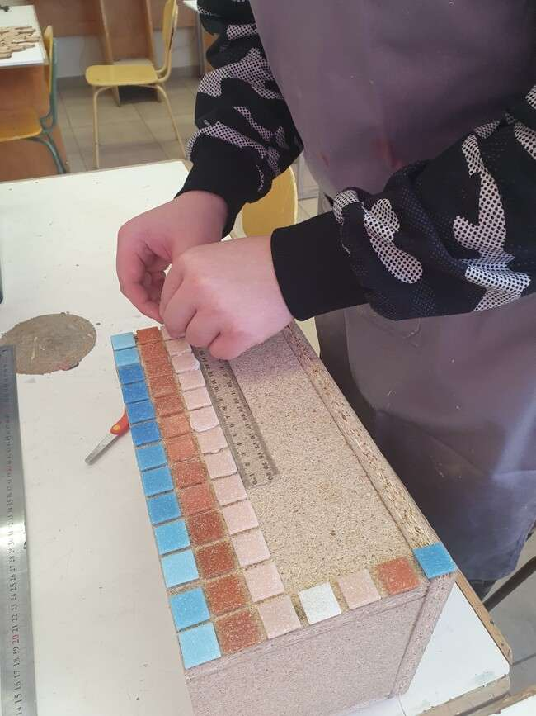
Darbo eiga (2)
Keramikines plyteles prie pagrindo priklijuojame lipalu. Stengiamės išlaikyti vienodus atstumus tarp plytelių. Klijuoti pradedame nuo kraštu.

Slide 10
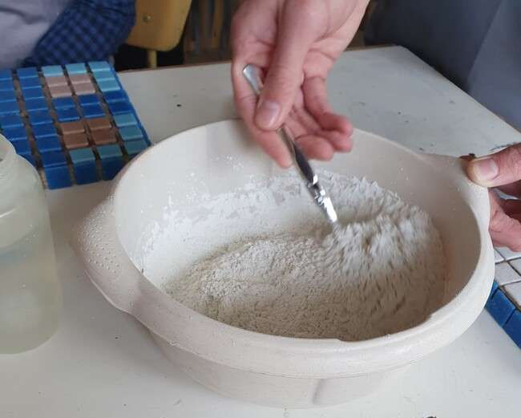
Darbo eiga (3)
Kai plytelės jau priklijuotos ir gaminys yra išdžiūvęs, užmaišome glaistą. Ruošiant glaistą vadovaujamės instrukcija.

Slide 11
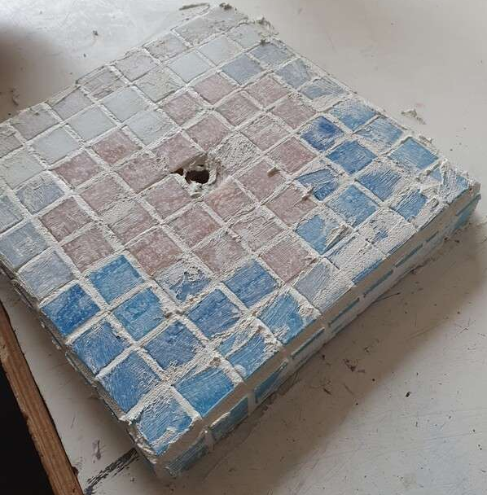
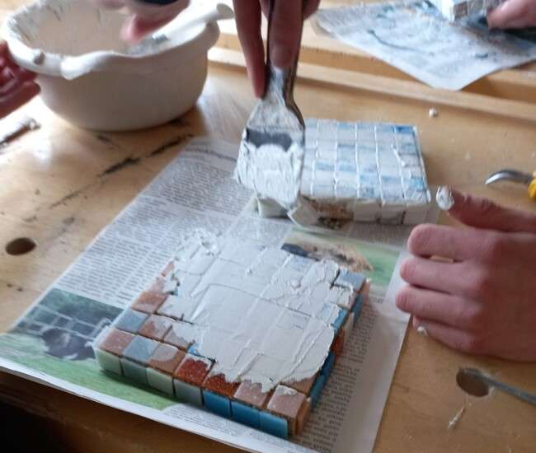
Darbo eiga (4)
Naudodami glaistymo mentelę tolygiai padengiame ir užglaistome visus tarpelius tarp keramikinių plytelių.

Slide 12
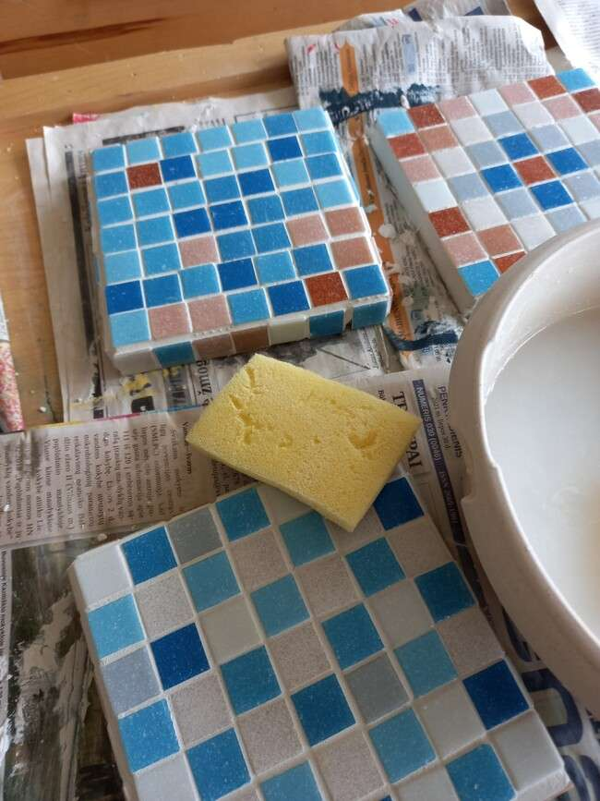
Darbo eiga (5)
Kai padengtas glaistu gaminys jau pilnai išdžiūvęs, atliekame galutinę gaminio apdailą. Tam naudojame vandenį ir kempinę. Kempine, nuolat ją perplaudami švariu vandeniu, pašaliname visą glaisto perteklių.

Slide 13
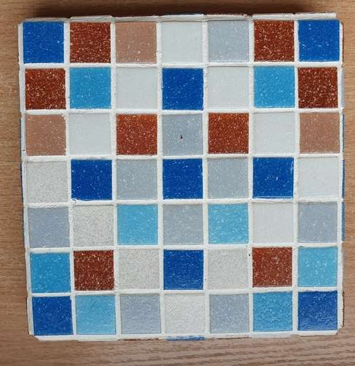
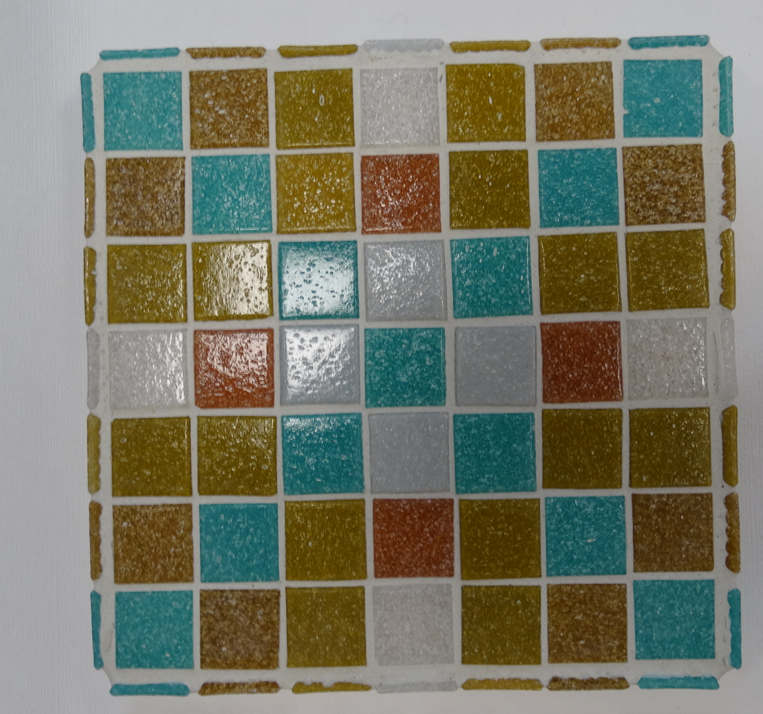
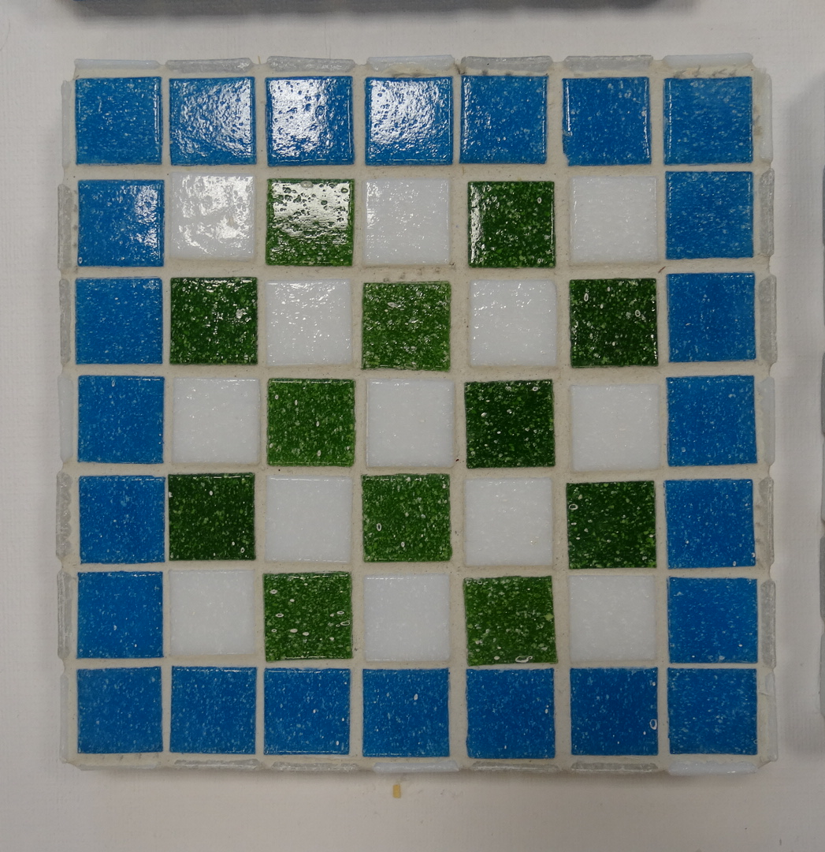
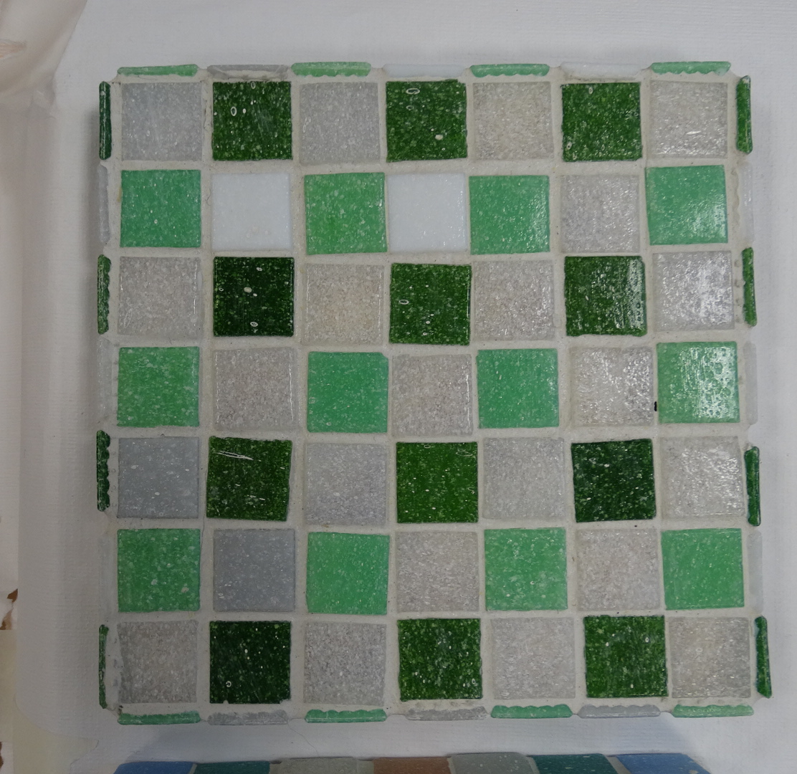
Galutinis darbo rezultatas

Slide 14
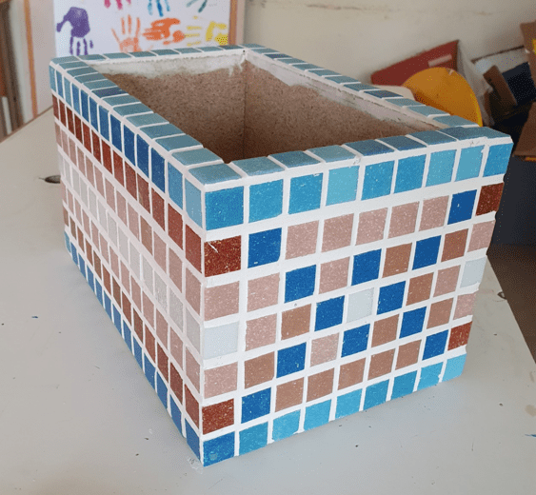
Galutinis darbo rezultatas

Slide 15
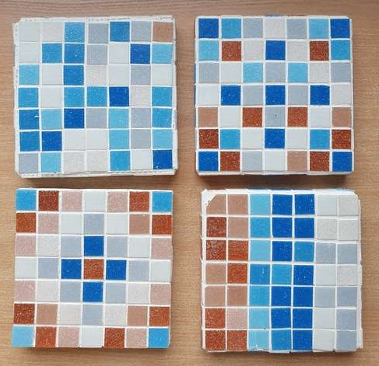
Galutinis darbo rezultatas

